Slide 1
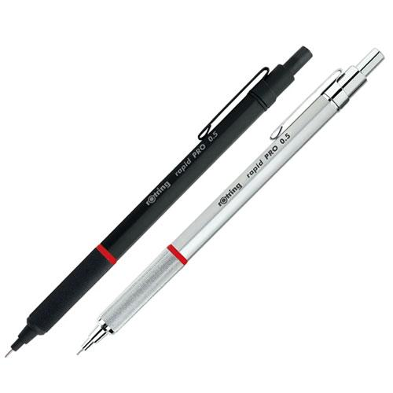
【提案書】
rOtring ラピッドプロ メカニカルペンシル 0.5mm
0.5mmタイプの、見た目にもオシャレで耐久性にも優れたフルメタルボディのメカニカルペンシルです。カラーバリエーションはシルバーとブラックの2色展開。
特徴
納期
納期スペース
仕様
サイズ : 長さ147mm/軸径8mmΦ
重量 : 24g
機能 : ダブルノックタイプ、ガイドパイプ収納タイプ、フルスライドタイプ
付属品 : 0.5mm(S0312650)ペンシル芯HB
包装 : ROT ギフトBOX 2本用
お見積
お見積りスペース

